Slide 1
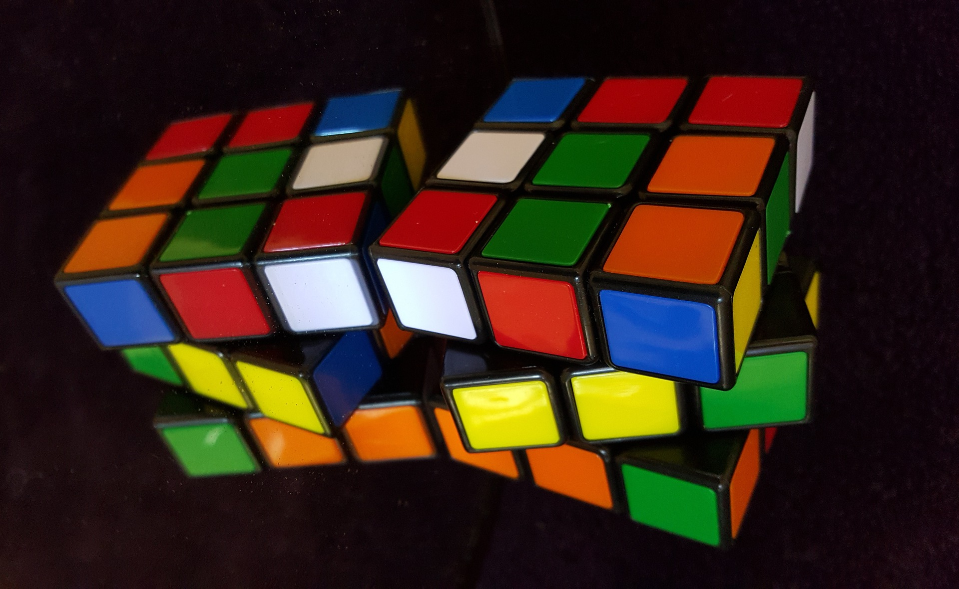
ΟΜΟΙΑ ΠΟΛΥΓΩΝΑ
Φωτογραφία από Brett Hondow από το Pixabay

Slide 2
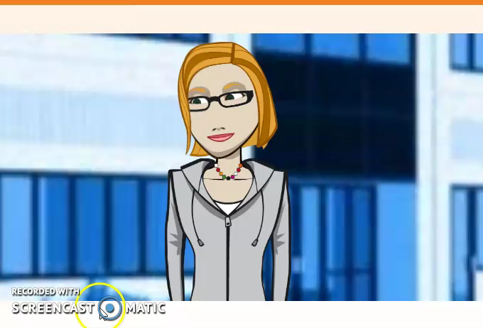
https://tinyurl.com/yb7znqdm

Slide 3

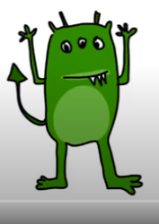


ΙΣΟΤΗΤΑ
Ta σχήματα είναι ίσα
Έχουν ίδιο σχήμα
Έχουν ίδιο μέγεθος

Slide 4



Τα τρίγωνα και τα σχήματα είναι ίσα ακόμα αν περιστραφούν ή αλλάξουν θέση

Slide 5

Μεγέθυνση-Σμίκρυνση
h=6cm
h=1cm
υψος
h=3cm
h=3cm
Mε λένε
Θράσο
Πραγματικό μέγεθος
Αναπαραγωγή
Μεγέθυνση
Σμίκρυνση

Slide 6


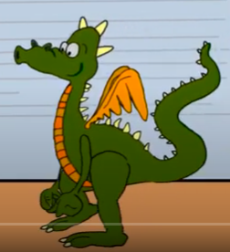

Πώς κάνω μεγέθυνση ή σμίκρυνση
Στη σμίκρυνση
διαιρούμε τις αρχικές διαστάσεις με τον αριθμό που δείχνει πόσες φορές μικρότερο θέλουμε να φτιάξουμε το σχέδιο.
3 cm ∙2
2, 5 cm
:2
Στη μεγέθυνση πολλαπλασιάζουμε τις αρχικές διαστάσεις με τον αριθμό που δείχνει πόσες φορές μεγαλύτερο θέλουμε να φτιάξουμε το σχέδιο 6 cm
5cm

Slide 7
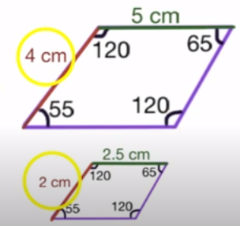

Πότε δύο πολύγωνα λέγονται όμοια
Αν δύο πολύγωνα έχουν τις πλευρές τους ανάλογες και τις αντίστοιχες γωνίες τους ίσες λέγονται όμοια.
Δύο οποιεσδήποτε αντίστοιχες πλευρές, ομοίων πολυγώνων έχουν τον ίδιο λόγο λ και λέγονται ομόλογες
Αν δύο πολύγωνα είναι όμοια τότε έχουν τις ομόλογες τις πλευρές τους ανάλογες και τις αντίστοιχες γωνίες τους ίσες .
Λόγος ομοιότητας λ=$\frac{4}{2}=\frac{5}{2,5}=2$

Slide 8
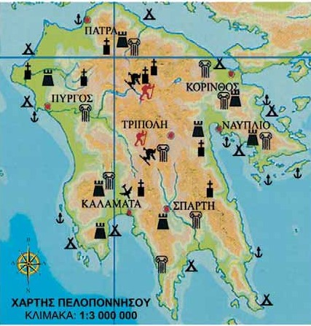
ΜΕΓΕΘΥΝΣΗ-ΣΜΙΚΡΥΝΣΗ
Κλίμακα
Κλίμακα: είναι ένας αριθμός που δηλώνει πόσες φορές μικρότερη είναι μία απόσταση πάνω στο χάρτη από την αντίστοιχη πραγματική απόσταση στο έδαφος μετρημένες με την ίδια μονάδα μέτρησης.
Η κλίμακα γράφεται με τη μορφή διαίρεσης: 1:3.000.000
1 cm του χάρτη αντιστοιχεί σε 30km στην πραγματικότητα

Slide 9
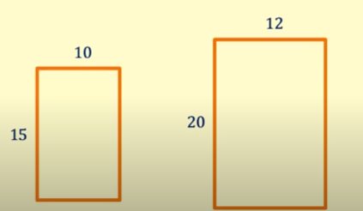
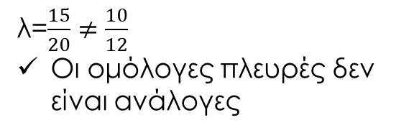
Είναι όμοια τα ορθογώνια;
Όλες οι αντίστοιχες γωνίες είναι ίσες
λ=$\frac{15}{20}≠\frac{10}{12}$
Οι ομόλογες πλευρές δεν είναι ανάλογες

Slide 10
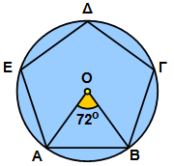
Ομοιότητα κανονικών πολυγώνων
Έχουν όλες τις πλευρές τους ίσες
Έχουν όλες τις γωνίες ίσες
Δύο κανονικά πολύγωνα με το ίδιο πλήθος πλευρών είναι όμοια.

Slide 11
Είναι όμοια τα παραλληλόγραμμα;
Όχι
Οι γωνίες δεν είναι ίσες

Slide 12
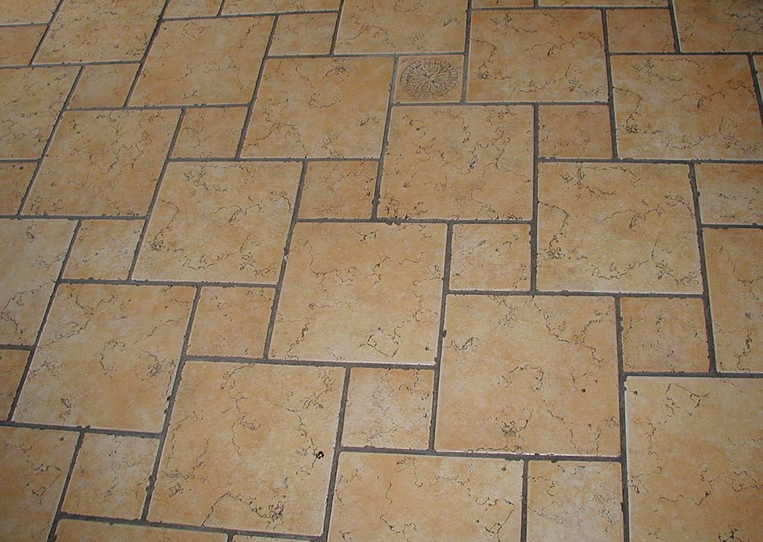
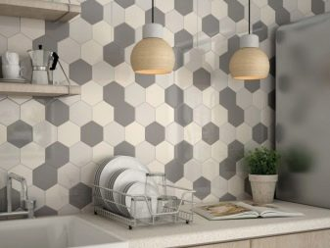
Επικάλυψη δαπέδου με κανονικά πολύγωνα

Slide 14
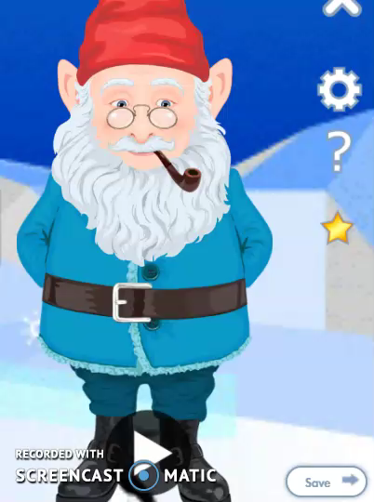
ΤΕΛΟΣ

